Slide 1
Do not edit How to change the design
Audience Q&A
The Slido app must be installed on every computer you’re presenting from

Slide 2
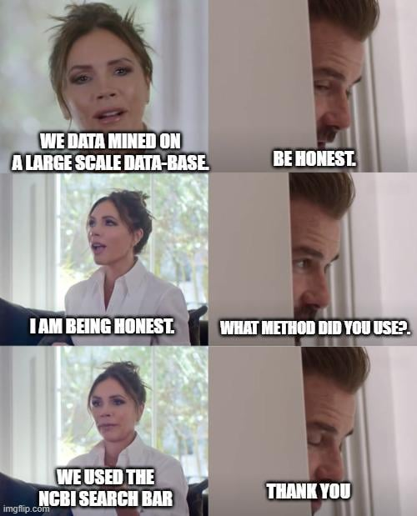
好像是，但不應該是

Slide 3
Do not edit How to change the design
使用過以下哪些工具？
The Slido app must be installed on every computer you’re presenting from

Slide 4
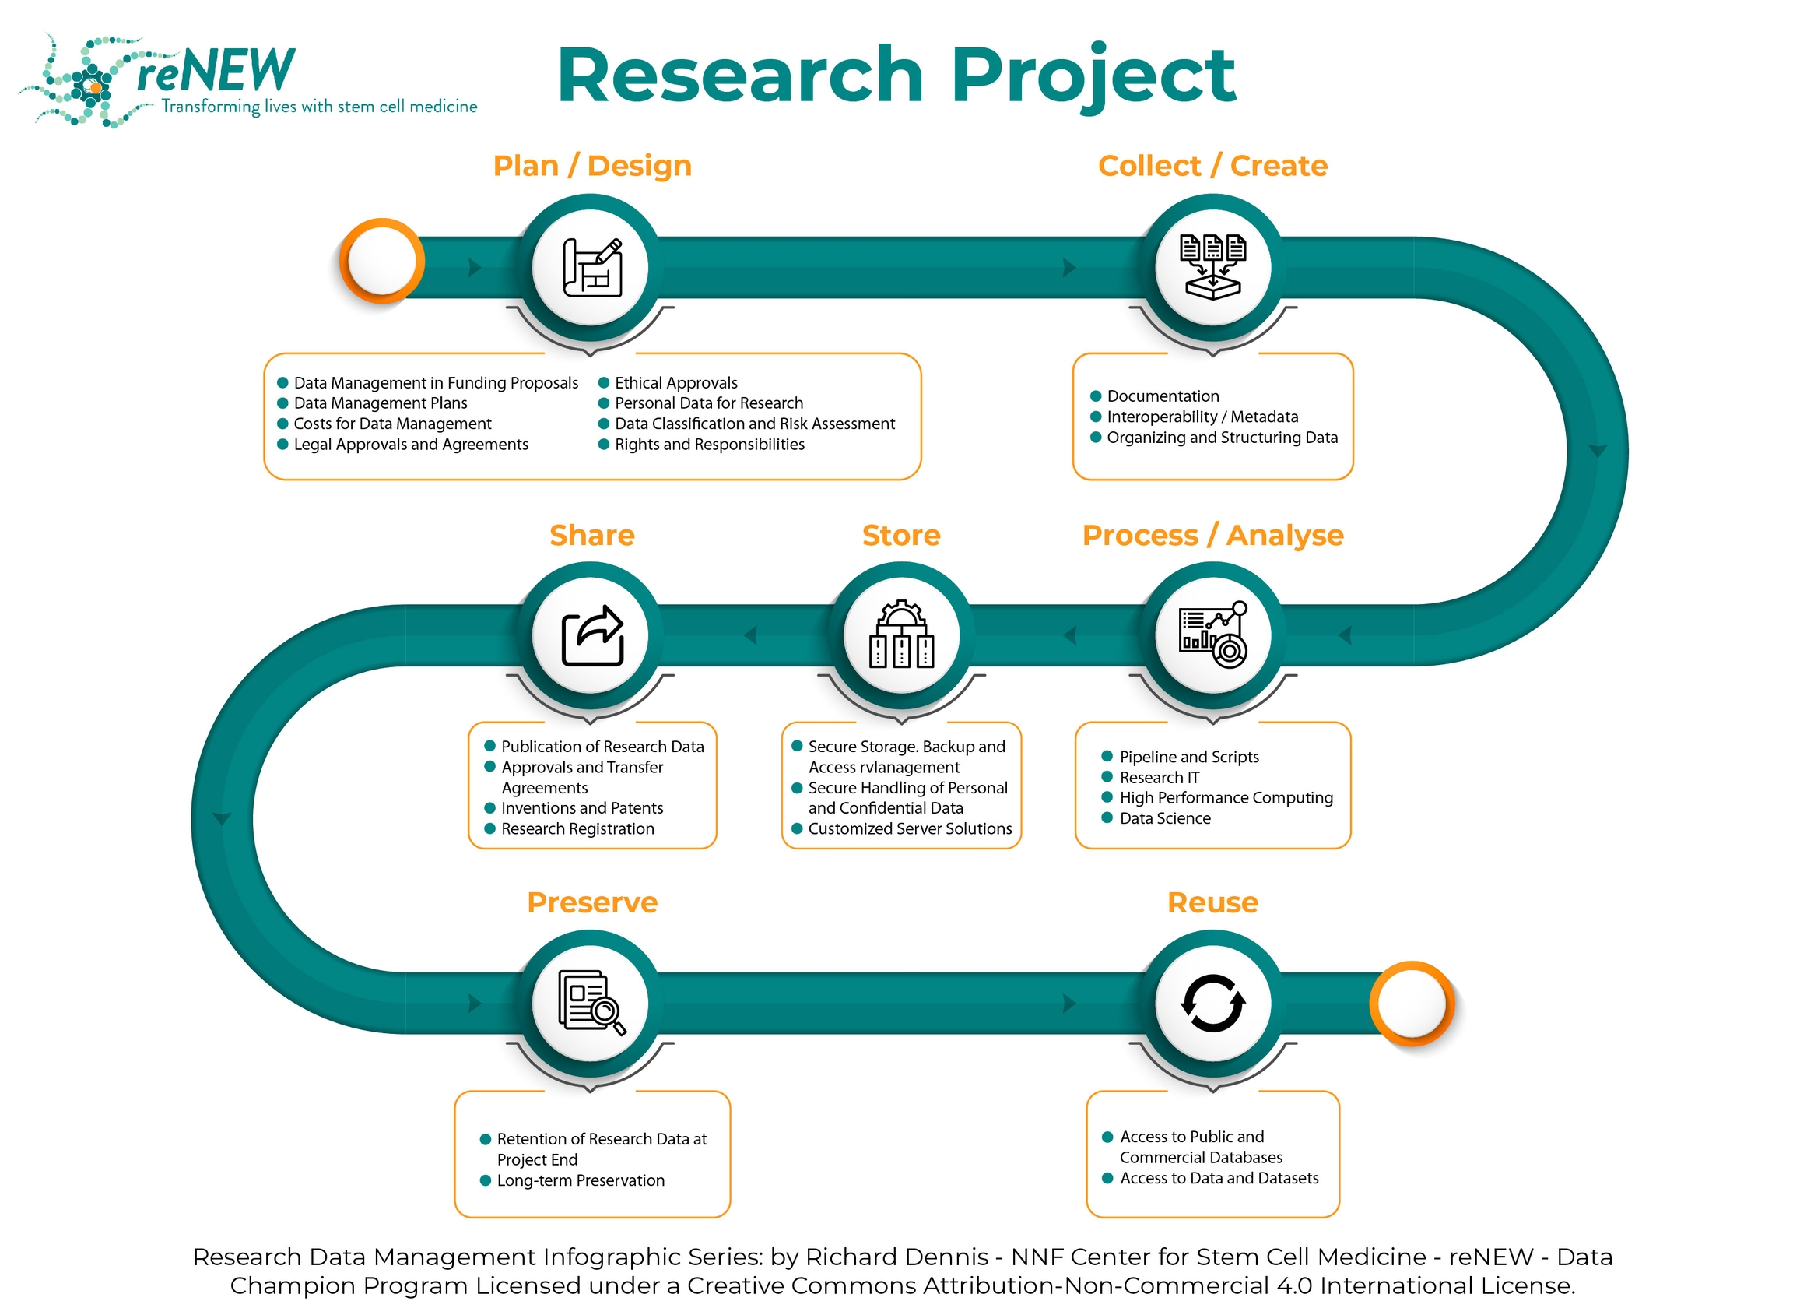
https://data-champions.renew-platforms.dk/renew-data-champions/informational-guides/research-planning/rdm-guide/research-workflows

Slide 5
COURSE INTRODUCTION
醫療大數據：生醫資料庫與人工智慧應用
AGENT WORKFLOW PREVIEW
Research
question
AI agent
workflow
AI agents for biomedical research workflows
我們關心的不只是得到答案
而是答案如何被產生、檢查、重跑
三天後，你要能設計一個可信的 biomedical AI agent workflow
Paper
Dataset
Code
----------------------
課程介紹
--------------------------------
AI Agent 入門
Evidence-backed
output
課程目標與三天架構
評分方式與分組原則
Hackathon 與工具規範
LLM 與 agent 的差異
Vibe coding 的優點與風險
桌面／CLI 工具比較
Course introduction | 1/7
Notes:
開場先定調：本課不是 prompt 技巧課，而是 workflow engineering 課。AI agent 在 biomedical 場景中有價值，但也有風險；課程目標是讓學生學會把 AI 放進一個可以被驗證的研究流程裡。

Slide 6
WHY WORKFLOWS MATTER
Biomedical research 的難點在流程銜接與檢查
常見任務：讀文獻、查資料庫、寫程式、產出報告
真正困難不是單一步驟，而是前後步驟是否接得起來
價值：把推理、工具、紀錄、修正串成可控流程
最大風險：來源不明、步驟不可追、結果不可重現
Literature
Database
Analysis
Report
Verification checkpoints
看起來流暢 ≠ 可以信任
Course introduction | 2/7
Notes:
把學生帶到實際研究工作流，而不是抽象談 AI。強調 biomedical 場景中錯誤成本高，所以 agent workflow 必須有 evidence、logs、tests、review points。

Slide 7
AGENT VIEW
本課的 agent 觀點：不是 prompt，而是系統
Prompt 是入口，不是完整解法。好的 workflow 要能回答三個問題。
Task spec
Context
它做了什麼？
checkable
Tools
reproducible
根據什麼做？
Agent workflow
maintainable
如何檢查或重跑？
Sources
Output
Loop
Course introduction | 3/7
Notes:
明確區分會問 AI 和會設計 agent workflow。這張投影片建立全課的工程標準：每個 agent 行為都要能被追蹤、限制、驗證。

Slide 8
THREE-DAY ROADMAP
三天課程會從操作走到可交付 workflow
Day 1
Foundations
Day 2
Engineering
Day 3
Integration
LLM basics
Desktop agent
Evidence table
Source checking
Harness
Coding agent / CLI
Spec-driven dev
Loop lab
Hackathon
Validation
Reproducibility
Demo
每一天都從概念進到可執行流程，最後整合成 biomedical agent workflow。
Course introduction | 4/7
Notes:
用學習路線圖建立期待，但避免行政式課綱朗讀。三天是連續堆疊：先理解模型，再控制工具，再設計規格與迴圈，最後整合成專題。

Slide 9
HANDS-ON WORK
你會把 biomedical task 拆成 agent 可以執行的流程
Frame
輸入、限制、成功條件
Retrieve
文獻與資料來源
Analyze
摘要、比較、整理
Build
script 或小工具
Verify
來源、測試、人工檢查
Report
輸出與 demo
使用 desktop agent 與 coding agent 完成部分自動化
為 workflow 加上 source trace、test case、run log、review point
練習讓 agent 失敗後修正，而不是只重問一次 prompt
Course introduction | 5/7
Notes:
讓學生理解課程會動手做，而且做的是工程化 workflow。也要預告後面的 loop engineering：agent 的核心能力不是一次成功，而是能在約束內反覆檢查與改進。

Slide 10
FINAL DELIVERABLE
最後交付的是可信 workflow，不是漂亮答案
一個 biomedical AI agent workflow demo，至少包含：
Research artifact
Biomedical task specification
Agent workflow 與工具使用說明
可追蹤的資料來源與執行紀錄
Evaluation criteria 或檢查方法
最終輸出：表格、分析、程式、報告或 demo
Evaluation loop
Agent harness
Data / literature / code tools
Biomedical question
評估重點：workflow 是否可信、可檢查、可重跑
Course introduction | 6/7
Notes:
把終點講清楚。學生要知道 hackathon 不是做一個炫技 demo，而是交付一個有工程品質的研究流程。這也替後續 spec-driven development 和 harness engineering 鋪路。

Slide 11
DAY 3 | BIOMEDICAL HACKATHON
FRAME
本門課的第三天將會進行一場黑客松
目標是建立一個從某一特定生醫問題縮成可執行、可驗證、可解釋的 agent workflow
Frame
Build
Check
Demo
Reflect
Success = a small workflow another person can inspect and run again.
Biomedical hackathon briefing | 1/34
Notes:
開場先定義這不是比誰的 AI 回答最華麗，而是比誰能把一個小型 biomedical workflow 做得可驗證、可重跑、可說明限制。今天上午建立 scaffold，下午實作與驗證，最後展示。

Slide 12
DEMO FORMAT
SCORE
5 分鐘 demo + 3 分鐘 QA：展示 workflow，不只是給結論
0:00
0:45
1:30
2:45
3:45
4:30
Problem
Spec
Run
Check
Limit
Next
題目與 scope
input / output / rules
agent + tool main path
source / test / validation
not_found / safety boundary
what you would improve
3 分鐘 Q&A：會問來源、失敗案例、停止條件與人工審查界線。
Biomedical hackathon briefing | 32/34
Notes:
這是展示格式。學生必須先展示 runnable or inspectable workflow，再展示 output；不能花四分鐘講背景，最後三十秒才提 validation。

Slide 13
SCORING OVERVIEW
SCORE
總分 100 分，獎勵可驗證的 workflow，而不是功能堆疊
20
25
20
20
15
Problem framing
Evidence + traceability
Harness design
Loop + safety
Demo clarity
20 Problem framing
題目、scope、input/output 清楚
25 Evidence + traceability
來源可回查、not_found 不編造
20 Harness design
schema、eval cases、logs、failure policy
20 Loop + safety
checkpoints、stop conditions、human gate
15 Demo clarity
五分鐘內讓人理解限制與價值
Biomedical hackathon briefing | 28/34
Notes:
先給學生總覽：Evidence + traceability 最高分，但其他項目也重要。這告訴學生不要只做漂亮 demo，要留下可檢查的 engineering evidence。

Slide 14
WHAT EARNS OR LOSES POINTS
SCORE
評分看你的判斷品質，不看你讓 agent 產生多少字
Earns points
Loses points
明確拒絕超出來源的 claim
保留 not_found 與 failing case
小 patch + validation + diff
demo 直接展示 limitation
用模型猜 PMID / sample_n
只有漂亮答案，沒有 sources / logs
scope 太大，無法跑出完整路徑
把 clinical inference 當一般摘要
被發現一個誠實的 failure，比藏起十個 failure 更值得信任。
Biomedical hackathon briefing | 31/34
Notes:
這張避免學生誤以為只有成功結果才可展示。請明講：誠實的 failure log 和限制說明可以得分；編造來源或誇大 output 才會失分。

Slide 15
From language models
to research agents
Next: LLM basics for biomedical workflows
Intro
LLM basics
Desktop
Lab 1
Agent 與 chatbot 的差異
LLM 如何生成答案
桌面／CLI 工具比較
動手比較不同工具
Course introduction | 7/7
Notes:
這張是轉場頁。第一堂課完成後，學生應該已經理解本課主軸：AI agent 的價值不在單次回答，而在能被設計、檢查與重跑的 biomedical research workflow。

Slide 16
LESSON 02
AI agent 是可檢查的研究工作流
Ask
Plan
Tools
從聊天，進到能讀檔、查資料、跑工具、留下證據的流程
什麼任務適合交給 agent？
vibe coding 要怎麼用才不失控？
desktop utilities 如何接進 biomedical workflow？
Deliver
Verify
goal + tools + state + checks
本堂重點 SESSION HIGHLIGHTS
LLM 與 Agent 基礎
Agent vs Chatbot
Vibe Coding
桌面／CLI 工具比較
AI agents, vibe coding, desktop utilities | 1/23
Notes:
新版 Lesson 02 的重心是判斷與拆解。學生要知道 agent 不是比較會聊天的模型，而是能和工具、檔案、資料來源、驗證規則一起工作的研究流程。

Slide 17
WHY THIS LESSON
這門課要訓練的是 workflow 判斷，不是工具背誦
AI 工具真正有用的地方，是把研究任務拆成可執行、可檢查、可交接的步驟。
不是
而是
工具清單
prompt 技巧
看起來完整的答案
任務規格
證據與檢查
能重跑的流程
今天會把 agent 放回 biomedical research 的資料、工具、證據與風險裡。
AI agents, vibe coding, desktop utilities | 2/23
Notes:
這張吸收原 Lesson 01 的技術定位，但避開行政課程介紹。負責老師開場後，這張把學生拉到本課的核心：工具只是入口，workflow 才是學習目標。

Slide 18
COURSE OUTCOME
最後要留下的是可審核的 biomedical agent workflow
task_spec.md
任務、輸入、輸出、限制
evidence_table
claim、source、status
tool_log
工具輸入、輸出、錯誤
check_report
通過、失敗、needs review
demo_notes
限制、風險、下一步
Lesson 02 先建立外框；後面課程會逐步補上 model、tools、spec、harness 與 loop。
AI agents, vibe coding, desktop utilities | 3/23
Notes:
這張承接原 Lesson 01 的最終產出。讓學生一開始知道，這堂課不是孤立概念，而是在建立後續 spec、harness、loop、hackathon 的共同語言。

Slide 19
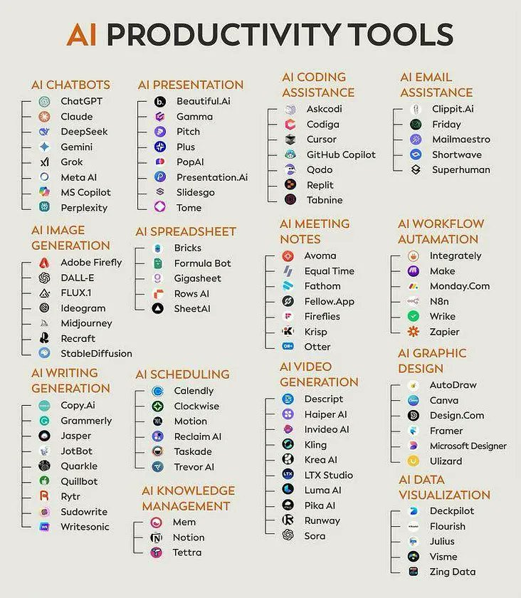
現在的AI工具真的很多
https://substackcdn.com/image/fetch/$s_!FuaD!,f_auto,q_auto:good,fl_progressive:steep/https%3A%2F%2Fsubstack-post-media.s3.amazonaws.com%2Fpublic%2Fimages%2Feb87fa38-e501-4f63-a27c-b48e1555667b_732x840.jpeg

Slide 20
TOOL LANDSCAPE
先用任務型態選工具，不要只記工具名稱
Gemini、Perplexity 偏研究整理入口；Copilot、Antigravity 偏開發； Claude、 Codex則是通用型agentic workflow 入口。
Claude
長文推理與文件整理
Gemini
長 context 與 multimodal
Perplexity
web-grounded 搜尋追蹤
讀長篇背景
整理研究筆記
跨 PDF / 圖表 / 表格
Google 生態整合
找文獻線索
追 citation / source
仍要回查來源
抽樣核對脈絡
摘要不是證據
Codex
repo-grounded 修改測試
Copilot
IDE 內即時輔助
Antigravity
agentic IDE 與 artifacts
讀實際程式碼
跑測試與看 diff
補完程式片段
局部重構 / API
平行 agent 工作
browser / terminal
不能跳過 review
容易局部正確
高權限要設 gate
同一個 biomedical task 常需要串兩種以上工具；比較的重點是輸入、輸出、證據和風險。
AI agents, vibe coding, desktop utilities | 4/23
Notes:
補回課綱原本要談的工具使用場景比較，並加入 Gemini 與 Antigravity。不要把工具講成排名，而是讓學生能依任務選入口：搜尋、長文整理、長 context multimodal、repo 修改、IDE 即時輔助或 agentic IDE。

Slide 21
SCENARIO FIT
不同工具要接到不同的 workflow 檢查點
選工具時先問：它會產生什麼 artifact？那個 artifact 要怎麼被檢查？
工具入口
適合交付
必要檢查
Perplexity 類
搜尋策略、候選文獻、來源連結
查 PMID / DOI / database record
Gemini 類
多模態整理、文件對照、Workspace 草稿
抽樣核對來源、版本與上下文
Claude 類
摘要、比較表、研究筆記初稿
逐段對來源與欄位定義
Codex 類
腳本修改、資料處理程式、測試結果
看 diff、跑 test、檢查輸出檔
Copilot 類
局部程式碼片段、函式補完
用 lint、unit test、review 限縮風險
Antigravity 類
plan、code change、browser / terminal artifact
權限 gate、sandbox、test log
工具選擇不是品牌偏好，而是 workflow 設計的一部分。
AI agents, vibe coding, desktop utilities | 5/23
Notes:
把工具比較接回 agent workflow。每種工具都要對應到 artifact 與檢查點，否則學生只會知道工具名稱，不會知道如何安全使用。

Slide 22
RUNNING EXAMPLE
用同一個 biomedical 任務貫穿整堂課
任務：整理 EGFR、ALK、TP53 與肺癌治療或研究關聯的 evidence table
Entities
gene / disease / drug / variant
Evidence
claim / PMID / DOI / source span
Checks
gene symbol / citation / guideline / review
Output
table + research note + limitations
這堂課不追求一次產出完整答案，而是學會把任務拆成可檢查步驟。
AI agents, vibe coding, desktop utilities | 6/23
Notes:
用 EGFR、ALK、TP53 的 evidence table 做貫穿案例。這個任務有文獻、資料庫、表格、citation 和 review，足以展示 agent workflow，但範圍仍可控制。

Slide 23
AGENT MATURITY
Agent 不是單一型態，而是自動化程度的光譜
Chatbot
Assistant
Tool user
Workflow agent
Autonomous
回答問題
摘要與整理
查資料、讀檔、跑工具
多步驟執行與檢查
長時間自行操作
本課程的重點在 tool-using 與 workflow agent，不鼓勵無監督 autonomous use。
AI agents, vibe coding, desktop utilities | 7/23
Notes:
學生常把 agent 想成一個產品名稱。這張把它拆成成熟度光譜，讓學生知道我們要學的是可檢查的 tool-using 與 workflow agent。

Slide 24
CHATBOT VS AGENT
Chatbot 產生回答；agent 交付可檢查 artifact
Chatbot answer
Agent workflow
Goal
Tools
Evidence
Prompt
Response
Artifact
Verify
看起來完整，但來源、欄位與限制常不清楚。
重點不是更像人，而是能留下可審核輸出。
AI agents, vibe coding, desktop utilities | 8/23
Notes:
把原本 chatbot vs agent 的概念再拉到 artifact。研究工作不是要得到一段話，而是要得到可檢查、可重跑、可交接的產物。

Slide 25
AGENT COMPONENTS
可靠 agent 由元件與邊界組成，不只是一個模型
workflow boundary
Goal
成功條件
Context
任務、資料、限制
Model
推理與生成
Tools
搜尋、讀檔、查 DB
State
進度與中間結果
Verification
檢查與停止條件
AI agents, vibe coding, desktop utilities | 9/23
Notes:
這張保留原本元件圖，但更強調元件與邊界。模型只是其中一個節點，workflow 品質還取決於 context、tools、state 與 verification。

Slide 26
AGENT LOOP
Agent 的核心是一個會觀察、修正與停止的循環
Plan
Act
with tools
Goal
Observe
Update
state
Verify
Human review
gate
不是一次輸入、一次輸出；可靠性來自檢查點與停止條件。
AI agents, vibe coding, desktop utilities | 10/23
Notes:
這張是本堂課的核心。Agent workflow 要能在工具輸出後觀察與驗證，必要時更新 state 或停止，而不是一直生成。

Slide 27
WORKFLOW ARTIFACTS
每一步都應留下之後能檢查的東西
Step
Artifact
Why it matters
Goal
task_spec.md
任務、輸入、輸出與限制
Search
query log
關鍵字、日期、來源清單
Extract
evidence table
claim、source、status
Tool use
tool log
input、output、error
Verify
check report
通過、失敗、needs review
沒有 artifact，就很難 debug、重跑或交接。
AI agents, vibe coding, desktop utilities | 11/23
Notes:
這張是新版的重要補強。學生要理解 agent workflow 的可追溯性來自 artifact，而不是來自模型宣稱自己做了什麼。

Slide 28
TASK SUITABILITY
適合 agent 的任務通常能被清楚驗證
Good fit
Bad fit
輸入資料明確
輸出格式固定
可用外部來源檢查
錯誤能早期發現
不直接造成臨床行動
目標模糊
只有主觀判斷
缺少可查來源
錯了不容易發現
涉及治療或診斷決策
先判斷任務能否驗證，再決定要不要讓 agent 參與。
AI agents, vibe coding, desktop utilities | 13/23
Notes:
這是學生最需要的判斷框架。不要從工具出發，而是先看任務是否有清楚輸入、固定輸出、外部來源與可發現的錯誤。

Slide 29
BIOMEDICAL RED LINES
有些 biomedical 輸出只能協助整理，不能直接定案
Diagnosis
診斷或治療建議
Dosage
藥物劑量
Variant
pathogenicity final call
Clinical action
臨床處置建議
Human review required
AI agents, vibe coding, desktop utilities | 14/23
Notes:
生醫安全要變成規則。這些輸出可以由 agent 協助整理背景資料，但不能讓 agent 做 final call。

Slide 30
VIBE CODING
Vibe coding 是快速探索，不是把責任交給模型
Idea
Prototype
Run
Inspect
Decide
想法與資料
快速草擬
真的執行
看 diff 與輸出
保留或重做
速度來自短迭代；安全來自明確檢查。
AI agents, vibe coding, desktop utilities | 15/23
Notes:
保留 vibe coding，但補上責任邊界。快速不是讓模型負責，而是讓人更快得到可檢查原型。

Slide 31
SAFE VIBE LOOP
安全的 vibe coding 一次只推進一個小步驟
Specify
small task
Read
real files
Plan
before edit
Change
small scope
Run
checks
Inspect
diff
1
2
3
4
5
6
Rule: no broad rewrite, no hidden file changes, no unverified final claim.
AI agents, vibe coding, desktop utilities | 16/23
Notes:
這張是操作型 slide。學生可以照這個 loop 使用 coding agent 或 desktop agent：先讀真實檔案、先規劃、小範圍改、跑檢查、看 diff。

Slide 32
RISK MATRIX
Vibe coding 適合低模糊、低風險且可驗證的任務
Clinical claim
Unverified statistic
Citation-sensitive summary
Validated
analysis tool
Impact / risk
Parsing script
Report draft
Exploratory
prototype
Task ambiguity
能跑不是標準；可追溯、可測試、可解釋才是標準。
AI agents, vibe coding, desktop utilities | 17/23
Notes:
保留原本風險矩陣。這張讓學生把 vibe coding 放在任務風險和模糊度之中，而不是把它當成萬用工作法。

Slide 33
DESKTOP UTILITIES
Desktop utilities 把研究者的日常材料接進 workflow
Browser
PubMed / guideline / database
Files
PDF / CSV / Excel / notes
Terminal
轉檔、檢查欄位、跑 script
Spreadsheet
evidence table 與人工 review
Notes
research log 與 limitations
價值不是神奇自動化，而是減少手動搬運、遺漏與不可追溯。
AI agents, vibe coding, desktop utilities | 18/23
Notes:
這張把 desktop utilities 的抽象能力映射到 biomedical 工作內容。重點是工具鏈，而不是產品清單。

Slide 34
TOOL-USE LIFECYCLE
每次工具呼叫都要能被觀察與記錄
Call
Observe
Validate
Record
structured input
tool output
schema + source
log + artifact
Example: PubMed query -> PMID list -> DOI check -> evidence_table row
AI agents, vibe coding, desktop utilities | 19/23
Notes:
把 tool use 講成 lifecycle。重要的是每次工具呼叫都要有 input、output、validation 與 log，否則 agent 做過什麼很難被審查。

Slide 35

照前面規劃是否就可以輕輕鬆鬆高枕無憂地產生一篇研究論文了？

Slide 36
FAILURE MODES
Agent workflow 常見錯誤多半不是語法錯，而是流程錯
Wrong tool
Context drift
Citation laundering
查錯資料庫或讀錯檔
任務做一做偏掉
citation 支撐錯 claim
Silent data mutation
No stop condition
Prompt injection
欄位或樣本被改壞
一直重試或太早交付
來源文字誘導 agent
失敗模式要寫進 task spec、checks 與 human review rule。
AI agents, vibe coding, desktop utilities | 20/23
Notes:
這張是新版重點之一。Lesson 03 會談 hallucination，這裡先談 workflow-level failure。學生要學會預先把失敗模式寫進規格和檢查。

Slide 37
SPOTLIGHT: CLAUDE SCIENCE
科研版的 Claude Code：給科學家的 AI workbench
Anthropic 於 2026 年 6 月推出的科研工作台，把文獻、程式碼與運算資源整合進同一個可審核的環境。
PubMed
文獻資料庫
Jupyter / R
分析筆記本
叢集終端機
運算資源
專屬檔案格式
各自為政
Claude Science workbench
整合 60+ 資料庫與技能、產生可追溯 artifact、按需求管理運算資源
把分散的工具串成一個環境，不代表可以跳過人工檢查。
AI agents, vibe coding, desktop utilities | 21/26

Slide 38
SPOTLIGHT: CLAUDE SCIENCE
四項核心能力，讓 workflow 變得可信
以下能力呼應本課程一直強調的 verify、record、reproducible。
協調 Agent ＋ 專家子代理
60+ 技能與資料庫
涵蓋基因體、單細胞、蛋白質結構、化學資訊
可呼叫使用者自建的專屬 agent
可重現的研究成果
程式碼＋環境＋對話紀錄
每張圖表都附上產生它的程式碼與環境
數月後仍可由任何人重新驗證
背景審查 Agent
自動核對引用與數字
揪出抓不到來源的宣稱
確認圖表是否對得上程式碼
彈性運算資源
本地／HPC／雲端皆可
先擬定計畫、徵求同意才送出工作
由單一 GPU 擴展到大型叢集
重點不是模型更強，而是把整個研究環境變成可追溯、可覆核的系統。
AI agents, vibe coding, desktop utilities | 22/26

Slide 39
SPOTLIGHT: CLAUDE SCIENCE
呼應課程的 workflow 原則，但紅線依然存在
Claude Science 把本課程強調的檢查點，做成產品內建的機制。
課程概念 | Claude Science 的對應做法
Verification checkpoints | 背景審查 agent 自動核對引用與數字
Tool log / evidence table | 每個 artifact 都附上程式碼、環境與訊息紀錄
Human review gate | 送出運算前先徵求同意；圖表與結論仍需人工確認
Biomedical red lines | 官方強調「不是新模型」；診斷、劑量、臨床決策仍須人工判斷
2026 年 6 月以 beta 上線，仍是同一套 Claude 模型，不是新模型。
AI agents, vibe coding, desktop utilities | 23/26

Slide 40
CLASS EXERCISE
三個任務先判斷，再決定 agent 能做多少
A
B
C
PubMed 搜尋結果
整理成 evidence table
判斷某 variant
是否 pathogenic
幫一份 CSV 產生
QC summary 與圖表
HRAS p.G12D
https://github.com/Molmed/checkQC/blob/master/tests/resources/bclconvert/200624_A00834_0183_BHMTFYTINY/Reports/Quality_Metrics.csv
每組標出：agent 可以做什麼、需要哪些工具、怎麼驗證、何時 human review。
AI agents, vibe coding, desktop utilities | 24/26
Notes:
把 mini exercise 改成三案例判斷。這會讓學生主動使用 suitability、red lines、verification 和 artifacts 的框架。

Slide 41
WORKSHEET
把研究任務改寫成 agent-ready workflow
Goal
Inputs
Tools
Artifacts
Checks
要回答什麼
資料與版本
搜尋、讀檔、腳本
表格、log、note
來源與停止條件
Deliverable: 一張 workflow 草圖 + 3 個 failure modes + 2 個 human review gates
AI agents, vibe coding, desktop utilities | 25/26
Notes:
這是課堂輸出。學生不是只回答問題，而是交出一張 agent-ready workflow worksheet，讓下一堂 LLM basics 和後面的 hands-on lab 可以接上。

Slide 42
Next: LLM basics
了解 model，才能設計好的 agent workflow
Model
Context
Tools
這堂建立 workflow 外框；下一堂打開 model 層，理解 token、context、hallucination 與 tool use。
Verify
AI agents, vibe coding, desktop utilities | 26/26
Notes:
自然收束到 Lesson 03。這堂已經建立 agent workflow 判斷框架，下一堂再看 model 層為什麼有效、為什麼會錯。

